Slide 1
Araş. Gör. Ayşe Gül YAVAŞ AYHAN
Etkili İletişim Teknikleri

Slide 2
ETKİLİ İLETİŞİM TEKNİKLERİ

Slide 3
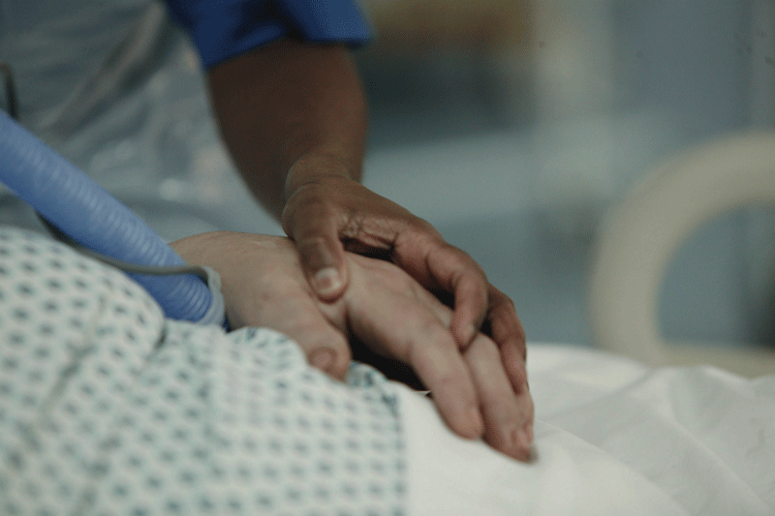
ETKİLİ İLETİŞİM TEKNİKLERİ
Destekleyici
Bilgi ve geribildirim sağlayıcı
Doğru algılamayı sağlayan
Umut aşılayıcı

Slide 4
Etkili İletişim Teknikleri
Terapötik ilişki,
empati
içtenlik
sıcaklık
ilgi
güven
saygı
terapötik iletişim becerilerini kullanabilme

Slide 5
ETKİLİ İLETİŞİMİN YARARLARI
Hasta ve hemşire arasında terapötik iletişim
Hastanın iyileşmesi
Tedavi uyumu
Hemşirelik bakımının kalitesi
Hasta memnuniyeti

Slide 6
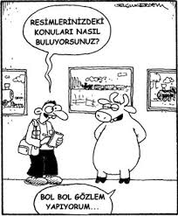
Terapotik iletişim kurulmasında gözlem yapmak ve geribildirimde bulunmak son derece önemlidir.

Slide 7
GÖZLEM YAPMA/ GÖZLEMLERI İLETME
Algılanan veya gözlemlenen şeylerin sözle ifade edilmesi
Bireyin,
Duygu, davranışları hakkında farkındalık kazanmasına
Kendi ve karşısındaki bireyin algısını karşılaştırmasına
Davranışlarını değerlendirmesine
Başarılarını fark etmesine
Kendine güvenin artmasına yardım eder.

Slide 8
GÖZLEM YAPMA/ GÖZLEMLERI İLETME
'Elinizi yüzünüzü yıkamışsınız’
‘Seramik bir vazo yapmışsınız’
“Görüşme boyunca çantan ile oynadın, bu nedenle sinirli olduğunu düşündüm.”
“Toplantıda söz alman çok güzel bir davranıştı, tebrik ederim. Ancak, her şeyi bir nefeste anlatmaya çalıştığın için çoğunlukla hızlı bir şekilde konuştun. Bu nedenle diğer kişiler seni dinlemekte zorlandı.”

Slide 9
GÖZLEM YAPMA/ GÖZLEMLERI İLETME
“Toplantıda o kadar rahattın ki bir ara uyuyacaksın diye endişelendim. Davranışların sanki olup bitenlerle hiç ilgilenmiyormuşsun izlenimi yarattı.”
“Kolay incinen, hassas bir insan olduğunu söylerken sözcüklerin üzerinde durakladın. Anladığım kadarıyla çok duyarlı bir insansın. ”

Slide 10
SORU SORMA
İletişimin büyük bölümü soru sorma-cevap vermeden oluşur
Hemşire, soru sorma sanatını bilmeli
Amaç:
Hastaya yardım edebilmek,
Gerekli bilgileri toplamak,
Geri bildirim almak,
Temel noktaları vurgulamak,
Farkındalığı arttırmak,
Öneri almak,
Bilginin geçerliğini, doğruluğunu sağlama,
iletişimle ilgili oluşturulan varsayımları test etme

Slide 11
Soru Sorma
Soru sorma
” Neden” ve “niçin” ifadeleriyle başlanmamalı
Aynı anda birkaç soru sorulmamalı
Kisisel merakı gidermek icin sorulmamalı
Tıbbi terminolojiden kaçınılmalı
Açık, net ve anlaşılır olmalı
Görüsmeye açık uçlu sorularla başlayıp daha sonra doğrudan ve detaylı sorulara geçilmeli

Slide 12
Soru Sorma
Açık uçlu sorular
Kapalı uçlu sorular
Odaklı sorular
Sorgulayıcı soru sorma
Ardışık soru sorma
Döngüsel soru sorma

Slide 13
Soru Sorma
Açık uçlu sorular
Hastanın duygu davranış ve yaşadıklarını açıklaması, detaylandırması ve karşılaştırmasına olanak verir, cesaretlendirir
Kapsamlı bir geri bildirim saglar (Ne, ne zaman, nasil, nicin, kim ve nerede?)
Kapalı uçlu sorular
Kısa cevaplar ya da evet-hayır seklinde
Genel ifadeleri daha belirgin hale getirmek için veya gerçek bilgileri elde etmede
Yanıtları sınırlandırabilir
Dikkatli kullanılmalı

Slide 14
Soru Sorma
Odaklı sorular
Toplanan verilerin bazı bölümleri hakkında doğrudan sorulan açık uçlu soru tipidir
Açık uçlu sorulardan daha kısa, kapalı uçlulardan daha uzun yanıt gerektiren sorular
Hasta: Bir sonraki adımı tahmin etmek güç.
Hemşire: Bir sonraki adımı tahmin etmeye çalıştığında ne oluyor?

Slide 15
Soru Sorma
Sokratik soru sorma
Bütün detaylar meydana çıkana kadar bir dizi sorgulamayı içeren bir strateji
Hemşire ve hasta arasındaki ortak ilişkinin kurulması
Hemşire –hasta sorunu keşfetmeye çalışır
Görüşme yapılan kişi sorununun çözüldüğünü hisseder.

Slide 16
Soru Sorma
Sokratik soru sorma
Hemşire: Peki, kendine yardım grubuna katılmayı neden sevmiyorsun?
Hasta: Emin değilim. Bazen aşırı kalabalık hissediyorum.
Hemşire: Aşırı kalabalık seni nasıl etkiliyor?
Hasta: Eğer bir şeyler söylersem insanların aptal olduğumu düşüneceklerini düşünüyorum.
Hemşire: Onların seni aptal olarak düşüneceklerini düşünmenin nedeni nedir?
Hasta: Bilmiyorum.
Hemşire: Diğer grup üyeleri bir şeyler söylerken aptal olduklarını mı düşünüyorsun?
Hasta: Hayır, göz teması kurmayı sevmiyorum.
Hemşire: Peki, bunun üstesinden nasıl geleceğini düşünüyorsun?
Hasta: Kahve molası esnasında diğerlerini daha iyi tanımak ve onlarla konuşmak olabilir. O zaman bir grup halinde olduğumuzda onlarla konuşmaktan fazla endişelenmeyebilirim.

Slide 17
Soru Sorma
Ardışık soru sorma
Amacı davranış örüntülerini, semptomları, etkileri, deneyimleri vb. görünür hale getirmektedir.
Doğrudan ve olaylar birbirini takip edecek şekildedir
Hastanın bu özel konuyu düşünmesine yardımcı olur.
Özellikle aile ve grup durumlarında etkili
Hemşire:
-Takip edildiğiniz düşüncesini ilk ne zaman yaşadınız?
-O esnada ne hissettiniz?
-Bu düşüncelerden sonra hayatınız nasıl değişti?
-Bu düşünceniz hastaneye yattığınızdan beri azaldı mı?

Slide 18
Soru Sorma
Döngüsel soru sorma
Daha keşfedici
Olayın farklı bakış açısıyla değerlendirilmesi
Yeni bir içgörü
Hastaya durumu başkasının algısından hayal etmesini ve göz önünde bulundurmasını amaçlar
Özellikle aile ve grup durumlarında etkili
Hemşire:
-Depresif olduğunuzda, eşinizin davranışlarınızı nasıl gördüğünü düşünüyorsunuz?
-Hasta olmadan önce, sizin sorunlarınıza sahip bir kişiyi nasıl görürdünüz?
-Birçok insanın sizin davranışlarınıza söyledikleri ile ilgili ne düşünüyorsunuz?
-Niçin böyle demiş olabilirler?

Slide 19
Olumlu-Yapıcı geribildirim verme
Geribildirim verme
Eylem, olay ve davranışlar hakkında değerlendirme veya düzeltici bilgilerin iletilmesi,
«Hemşirenin hastanın söylediklerine yönelik verdiği tepkidir»
Kişinin iletişiminin bazı yönlerini ve bunların diğer kişiler üzerine etkisini tanımlar ve hastanın doğru iletişim modeli geliştirmesine yardım eder
Hasta davranışlarının diğer insanlar üzerindeki etkisini farkeder, davranışlarını düzeltme yoluna gidebilir
Yanlış anlaşılmaları düzeltmek veya değişmesi gereken davranışlar hakkında hastayı bilgilendirmek amacıyla da kullanılabilir
Hasta hemşirenin anlattıklarını dinlediğini anlar

Slide 20
Olumlu-Yapıcı geribildirim verme
Geribildirim vermede önemli noktalar
Nazik ve anlayışlı bir tutum sergilenmeli
Yargılayıcı olmamalı
Değiştirilebilecek davranışlar üzerine odaklanmalı
Açık ve gözlem ağırlıklı olmalıdır, öneri ve yorum olmamalı
“Şimdi ve burada” ilkesine uygun olarak; aralıklarla yapılması ve zamanında verilmesi daha etkili olmasını sağlar
Somut sonuçlar ana hatlarıyla açıklanmalıdır, güçlü bir dil ile iletilmeli
Geri bildirimle devam etmeden önce problemin nedenini ve doğasını anlamak önemlidir.

Slide 21
Geribildirim alma
Geribildirim Alma
Geri bildirim vermek kadar geri bildirim almak da önemlidir.
Odaklanın: Karşınızdakinin söylediklerine odaklanın ve saygıyla dinleyin.
Geri bildirim almak için yeterli zaman ayırın.
Geri bildirimi anladığınızdan emin olun.
Davranışınızı nasıl değiştireceğinize dair rehberlik alın.
Geri bildirimde bulunan kişiye teşekkür edin.
Aldığınız geri bildirim hakkında düşünün.

Slide 22
Yeniden Tekrarlama (Yeniden İfade Etme)
Yeniden Tekrarlama (Yeniden İfade Etme)
Hastanın söylediğinin, bazen aynı sözcüklerle, bazen sadece bir kısmı ile, bazen de benzer sözcükler kullanarak tekrar edilmesi.
Ayrıntılı ve daha detaylı bilgi elde etmede
Hastanın söylediklerinin anlaşılıp anlaşılmadığını ortaya koyar
Hemşirenin onun görüşlerine değer verdiği ve ilgilendiği mesajını iletir
Sık kullanılması etkinliğini azaltabilir
Giriş cümlesiyle başlama: ‘’Sadece dediklerinizi anladığımdan emin olmak istiyorum. Diyorsunuz ki...”
Hasta: O kadar depresifim ki yemek yiyemiyorum.
Hemşire: Depresyonunuz iştahınızın azalmasına neden oldu .

Slide 23
Açıklığa kavuşturma-Netleştirme
Açıklığa kavuşturma-netleştirme
Hastanın belirsiz ifadelerini anlamaya çalışma
Ne demek istediği konusunda açıklama isteme
Hastadan bir örnek vermesini isteme
Klinik verilerin geçerliğini sağlamada, sözel /sözel olmayan iletişimin yorumlanmasında yararlı bir teknik
“Ne demek istediğinizi anlayamadım, …mı demek istiyorsunuz?”
“Diyorsunuz ki….öyle mi?”

Slide 24
Konuşmayı sürdürmeye yönelik cesaretlendirme-yönlendirme
Bireyin konuşmayı sürdürmesi için sözlü veya beden diliyle yapılan cesaretlendirmeler ve yönlendirmelerdir.
Sözel Yönlendirmeler | Sözel Olmayan Yönlendirmeler
“Evet" | Başını sallamak
“Sizi dinliyorum” | Göz temasını sürdürmek
"Hı hı", | İlgili ve iletişime açık (eller, beden) bir postür
"Öyle mi?" | Hafif bir gülümseme
"Devam edin lütfen" | Jest ve mimikleriyle takip ettiğini anladığını gösterme
"Bana bundan bahseder misiniz?"
"Ondan sonra?"

Slide 25
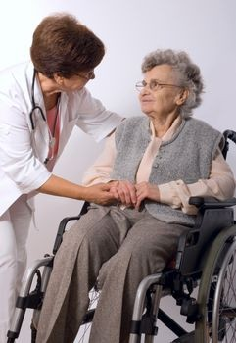
Genel açılış cümleleri-konuşmaya açık davet
Genel açılış cümleleri-konuşmaya açık davet
Hastaya konuşulacak konuyu tanıtarak, girişken olmasına olanak sağlamak
Hastanın tartışmak istediği konuyu seçmesi, konuşmaya başlaması ve sürdürmesi için cesaretlendirir
“Konuşmak istediğiniz bir şey var mı?”,
“Bugün hangi konu hakkında konuşmak istersiniz?”
“Nereden başlamak istersiniz?”
-“Ne düşündüğünüzü söylemek ister misiniz?”

Slide 26
Güzel bir konuşma için sözlü iletişimde dikkat edilecek unsurlar
Konuşma Hızı (Oran / Ritim): Konuşma hızı, konuşulan konunun önemine ve kişilerin bilgi düzeyine göre değişebilir. (Dakikada 125 - 175 kelime)
Ses Seviyesi / Gürültü: Ses seviyesi konuşulan ortama göre ya da konuşulan kişiyle aradaki mesafeye göre ayarlanmalıdır.
Vurgu / Ayar: Bir noktaya vurgu yapmak için sesi alçaltmak ve yumuşatmak etkili bir yoldur. bunu da sesli - sessiz harflerdeki, sözcüklerdeki ve cümlelerdeki vurgulara dikkat ederek yapmak gerekmektedir. Tonlamadaki bu değişiklikler konuşmayı tek düzelikten kurtarır ve dinleyicinin ilgisini toplar.

Slide 27
Güzel bir konuşma için sözlü iletişimde dikkat edilecek unsurlar
Durak / Nefes Kontrolü: Kişiye nefes alma, dinleyicilere de düşüncelerini anlama fırsatı verir.
Telaffuz: sözcükleri doğru söyleme sanatı ve kişinin Türkçe’ye olan hâkimiyetini gösterir.
Uzunluk / Zamanlama: Düşünceleri kısa ve etkili ifade etmek, etkili iletişim açısından daha yararlıdır. Ne söylemek istendiği (amaç) bilinerek ve karşıdaki kişilerin özellikleri de göz önüne alınarak konuşmak önemlidir.

Slide 28
Güzel ve Etkili Konuşmanın İlkeleri
İyi konuşabilmek iyi dinlemekle mümkündür.
Yıkıcı değil, yapıcı
Amacı belirlenmiş, sebep-sonuç ve amaç-sonuç ilişkisinin kurulmuş; olay ve bilgilerin sıraya konularak anlatılması gerek
Konuşulacak konunun ana hatlarıyla ilgili bir plan
Konuşmayı etkileyen etkenlerin (konu, dinleyici, ortam ve konuşmacı) çözümlenmesi
Konuya hakim olma, bilgi birikimi
Doğru ve kesin bilgilere dayalı
Dikkat çekici bir girişle başlanması
Akıcı, içten, duru, özgün söyleyiş tarzı
Gereksiz detaylardan arındırılmalı
Sesini yönetebilmeli, beden dilini, duruşunu, jest ve mimiklerini ayarlamalı
konuşmanın konusu dinleyen ve konuşan için önem arz etmeli

